Slide 1

NÁZEV ŠKOLY: | ZÁKLADNÍ ŠKOLA TIŠICE, okres MĚLNÍK
AUTOR: | Mgr. Marcela Lazáková
NÁZEV: | VY_32_INOVACE_18_LITERATURA PRO DĚTI_POVĚST
ČÍSLO PROJEKTU: | CZ.1.07/1.4.00/21.3130

Slide 2

ANOTACE: | Prezentace vede k vymezení pojmu pověst a k seznámení s některými autory a jejich díly.
JAZYK: | Čeština
OČEKÁVANÝ VÝSTUP: | Umí charakterizovat baladu a uvede příklad.
KLÍČOVÁ SLOVA: | Alois Jirásek, Adolf Wenig, Eduard Petiška, František Langer, Václav Cibula, Oldřich Sirovátka, Bohuslav Žárský
DRUH UČEBNÍHO MATERIÁLU: | Prezentace
DRUH INTERAKTIVITY: | Výklad
CÍLOVÁ SKUPINA: | Žák
STUPEŇ A TYP VZDĚLÁNÍ: | Základní vzdělávání – první stupeň
TYPICKÁ VĚKOVÁ SKUPINA | 9 - 12 let

Slide 3
Pověst je epický útvar lidové slovesnosti.
Jádro příběhu může být pravdivé, avšak díky ústnímu převypravování je příběh kvůli dramatičnosti a líbivosti značně dokrášlen, proto ztrácí na věrohodnosti. Pověsti tak mohou být brány jako historické zdroje pouze s rezervou. Pověsti jsou vždy místně i časově lokalizovány a svými vypravěči a posluchači byly a jsou považovány za pravdivé - tím se liší od pohádek.

Slide 4
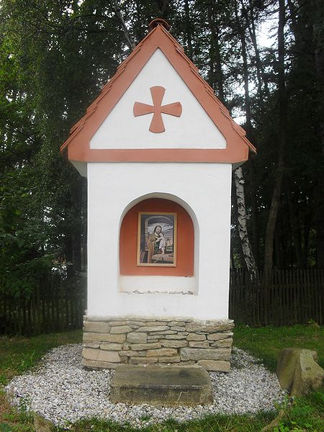
Druhy pověstí
1. místní (o hradu, kapličce, studánce..)
2. historické (minulost národa)
3. o výjimečných lidech
4. heraldické (o erbech, znacích)
5. démonické (o vodníku, polednici…)
6. současné (městské, moderní)
7. legendární ( je tu pravdivá postava, která je známa)

Slide 5
pověst zpravidla vychází z historicky doložených reálií a faktů
námětem bývá skutečná událost, situovaná do určitého místa a času
je vyprávěním o životních osudech konkrétní, dobově existující postavy

Slide 6
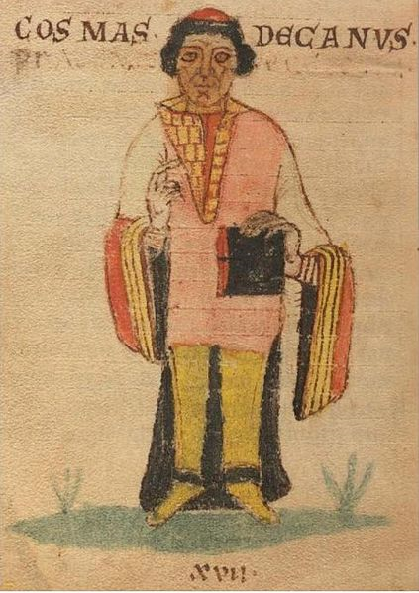
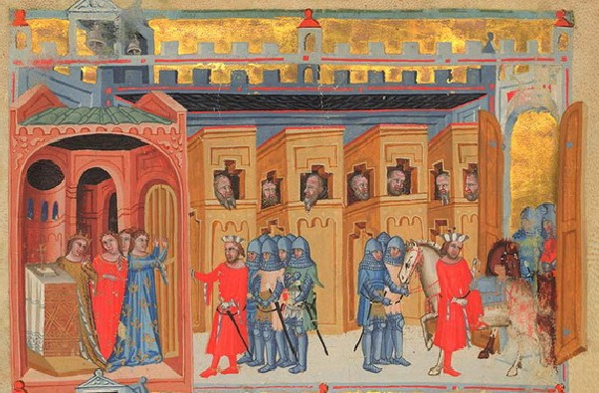
Počátky
Za první pověsti je možné považovat Kosmovu a Dalimilovu kroniku.

Slide 7

Za národního obrození byly folklórní pověsti spolu s lidovými pohádkami sbírány, zaznamenávány a literárně zpracovávány v umělecky svébytných souborech.
K. J. Erben, Sto prostonárodních pohádek a pověstí slovanských v nářečích původních
Karel Havlíček Borovský, Král Lávra
– veršované, na motivy irské pověsti
Božena Němcová, Národní báchorky
a pověsti

Slide 8
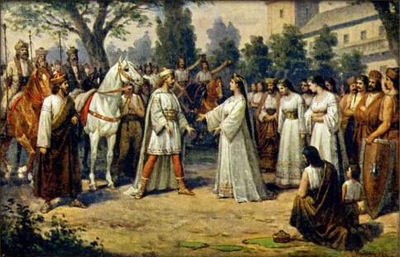
80. - 90. léta 19. století
Alois Jirásek, Staré pověsti české, (1894)
Zvýraznil národně výchovný, vlastenecký a vzdělávací aspekt. Vytvořil nejúplnější, typově nejrozmanitější a umělecky nejhodnotnější soubor národních pověstí.

Slide 9

počátek 20. stol.
Adolf Wenig, Staré pověsti Pražské, (1937)
rozšiřuje tematickou oblast pražských pověstí, již zaměřených na dětského čtenáře.
Eduard Petiška, Golem a jiné židovské pověsti a pohádky ze staré Prahy (převyprávění pro mládež, 1968), Čtení o hradech, zámcích a městech (PP pro mládež, 1984).

Slide 10
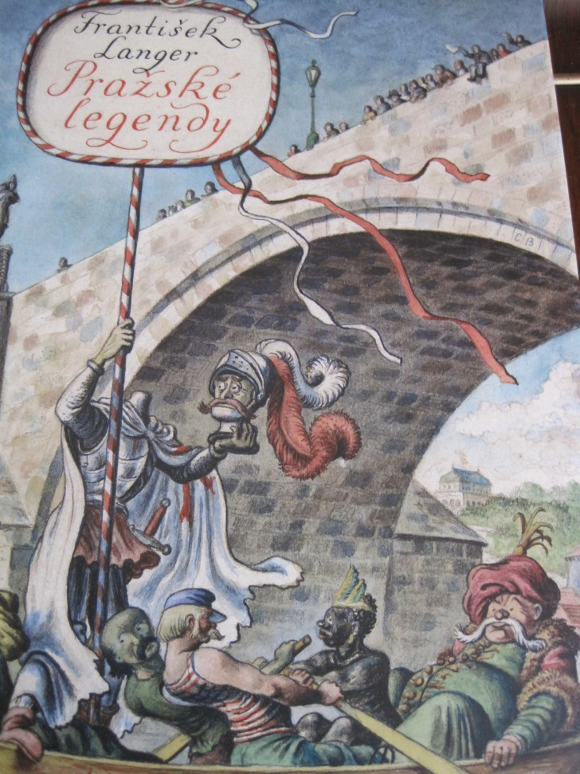
V 60. letech byla pověst v dětské literatuře zastoupena jen sporadicky, téměř ustalo i vydávání pověstí regionálních.
František Langer,
Pražské legendy (1956)

Slide 11

V 70. a 80. letech dochází k patrnému oživení pověsťové tvorby.
Václav Cibula, Pražské pověsti (1972, přepracováno (1977),
Čarovný zeměklíč (1976), tatranské pověsti a pohádky,
Jánošík (1981), pro mládež
Nové pražské pověsti (1981).

Slide 12

Dětem předškolního věku a začínajícím čtenářům adresuje svá krátká a jednoduchá převyprávění domácích pověstí
O. Sirovátka, Brněnské kolo a drak (1982),
Bruncvík a lev (1989).

Slide 13
Současná tvorba
Bohuslav Žárský, Obrázkové staré pověsti české, (2000)
Petr Sís , Tři zlaté klíče (1995) - pověsti, které se váží k prostoru Prahy,
Lucie Seifertová, Tajemná Praha (1999) v obrázkové knize seznamuje malé čtenáře s pověstmi, historií a se zajímavými osobnostmi pražského prostředí

Slide 14
Použité zdroje:
http://cs.wikipedia.org/wiki/Pov%C4%9Bst
http://cs.wikipedia.org/wiki/Soubor:CHANOVICE_-_Kapli%C4%8Dka_u_Skanzenu.jpg
http://cs.wikipedia.org/wiki/Soubor:Kosmas.jpg
http://commons.wikimedia.org/wiki/File:Jitka_Bretislav_unos.jpg?uselang=cs
http://cs.wikipedia.org/wiki/Soubor:Venceslav_cerny_erben_baje_a_povesti_slovanske.jpg
http://commons.wikimedia.org/wiki/File:Josef_Mathauser_-_P%C5%99emysl_v%C3%ADt%C3%A1n_Libu%C5%A1%C3%AD.jpg?uselang=cs
vlastní fotografie
Wenig,A.: Staré pověsti pražské
Langer,F.: Pražské legendy
Cibula,V.: Pražské pověsti
Sirovátka,O.: Bruncvík a lev
[cit. 2012-07-15].

